Slide 1
Fundamentos de Organización de Datos
Clase 7
FOD - CLASE 7
UNLP - Facultad de Informática

Slide 2
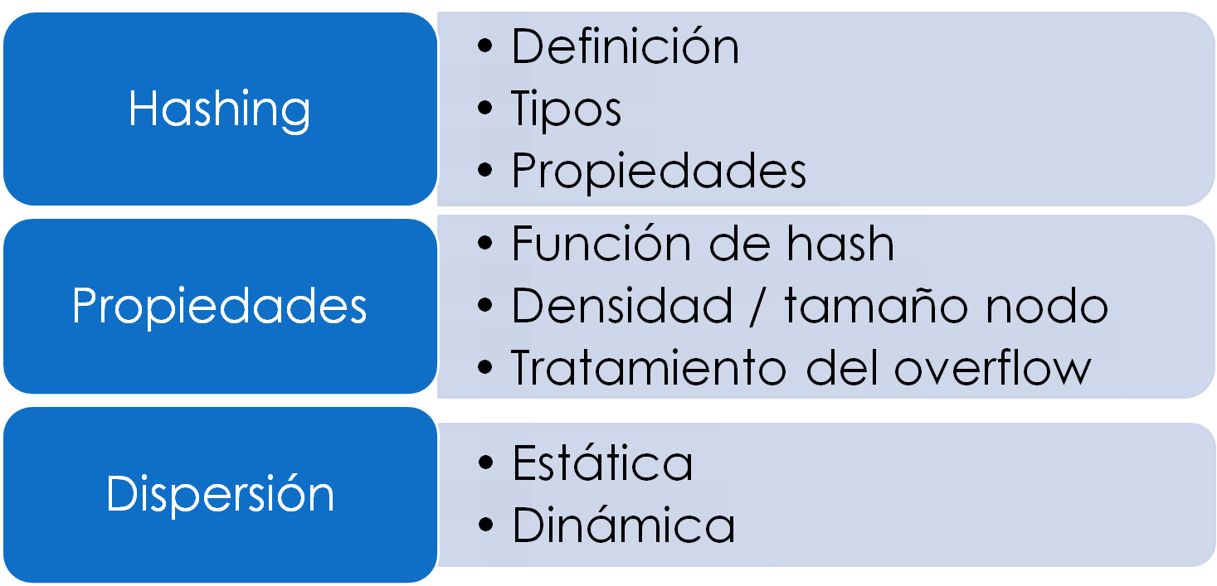
Agenda
FOD - CLASE 7
UNLP - Facultad de Informática

Slide 3
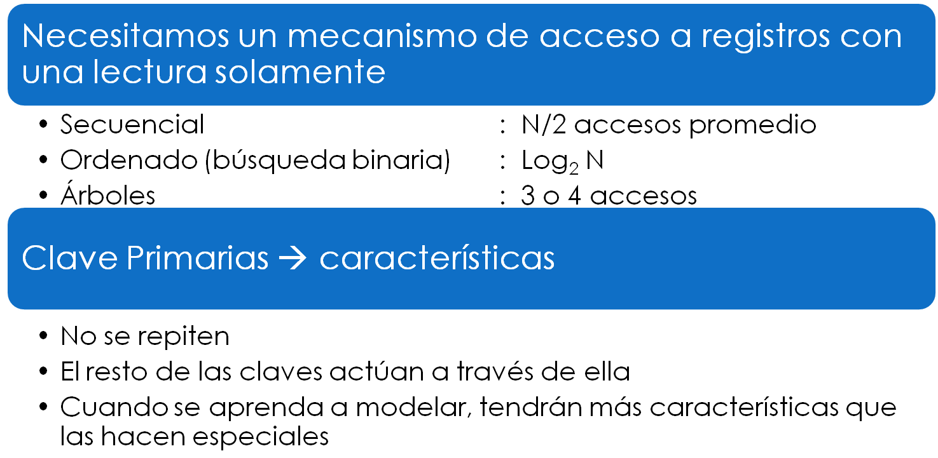
Hashing (Dispersión) → Introducción
FOD - CLASE 7
UNLP - Facultad de Informática
Notes:
Supongamos 2500 consultas por minuto, acceso a disco de 10 milisegundos, índice un árbol con 3 niveles:
Acceso : 3 x 10 x 2500 = 75000 ms = 75 segundos
Necesitamos 1 minuto 15 segundos para contestar las preguntas de un minuto, por lo tanto nos atrazamos por cada minuto de procesamiento, la solución no sirve.
Soluciones:
Mejorar el equipo
Mejorar el software
Recuperación más rápida sin necesidad de 3 accesos.

Slide 4
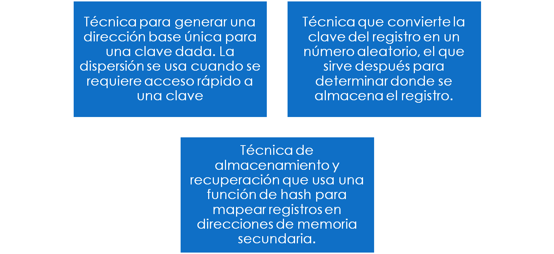
Hashing (Dispersión) → Definición
FOD - CLASE 7
UNLP - Facultad de Informática

Slide 5
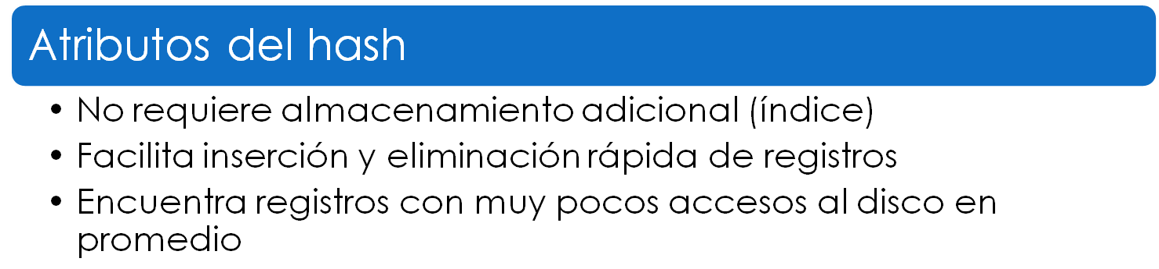
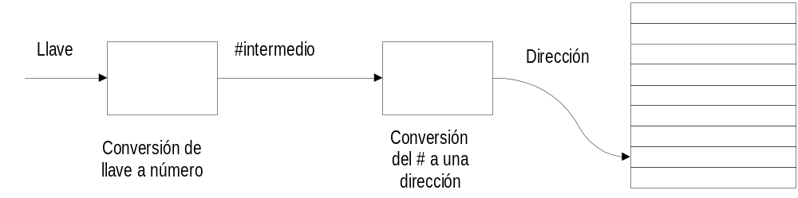
Hashing (Dispersión) → Definición
FOD - CLASE 7
UNLP - Facultad de Informática

Slide 6
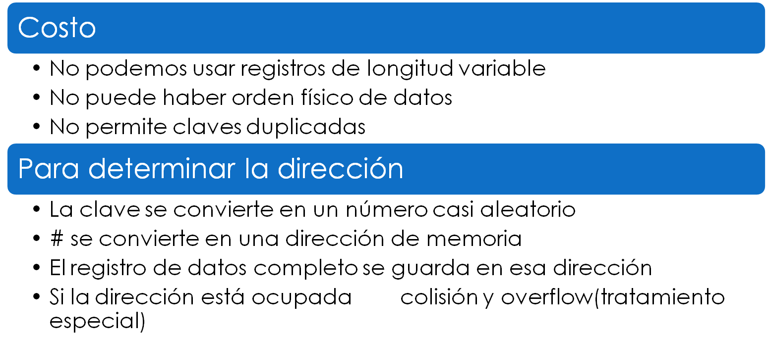
Hashing (Dispersión) → Definción
FOD - CLASE 7
UNLP - Facultad de Informática

Slide 7
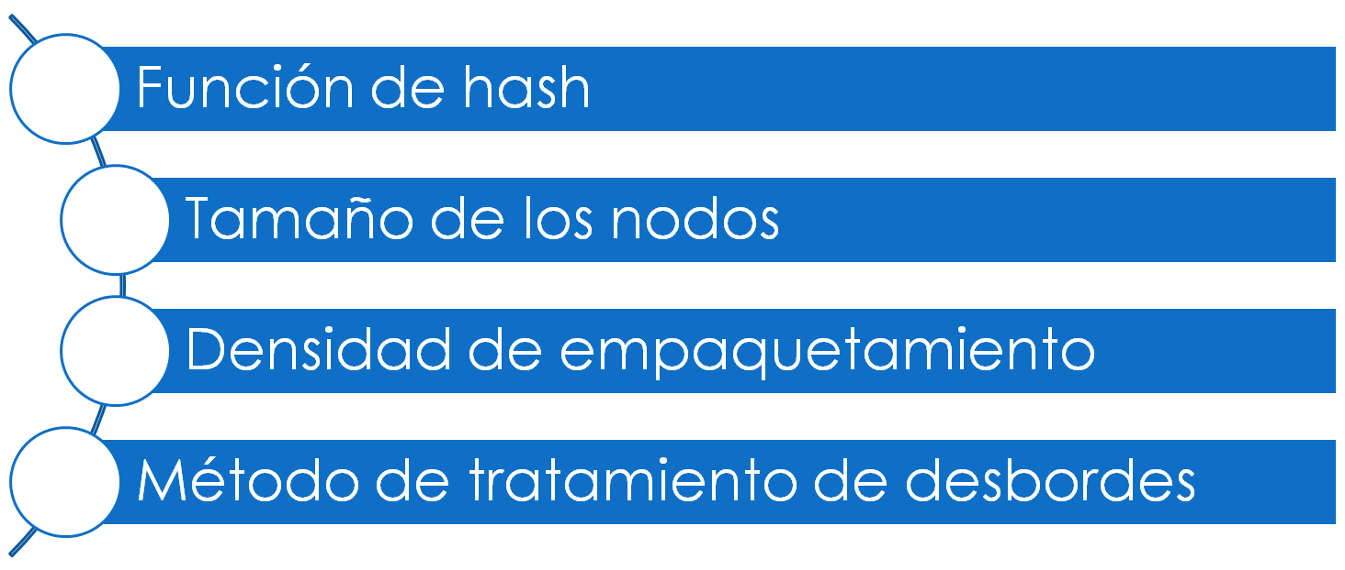
Hashing (Dispersión) → Parámetros
E
F
I
C
I
E
N
C
I
A
FOD - CLASE 7
UNLP - Facultad de Informática

Slide 8
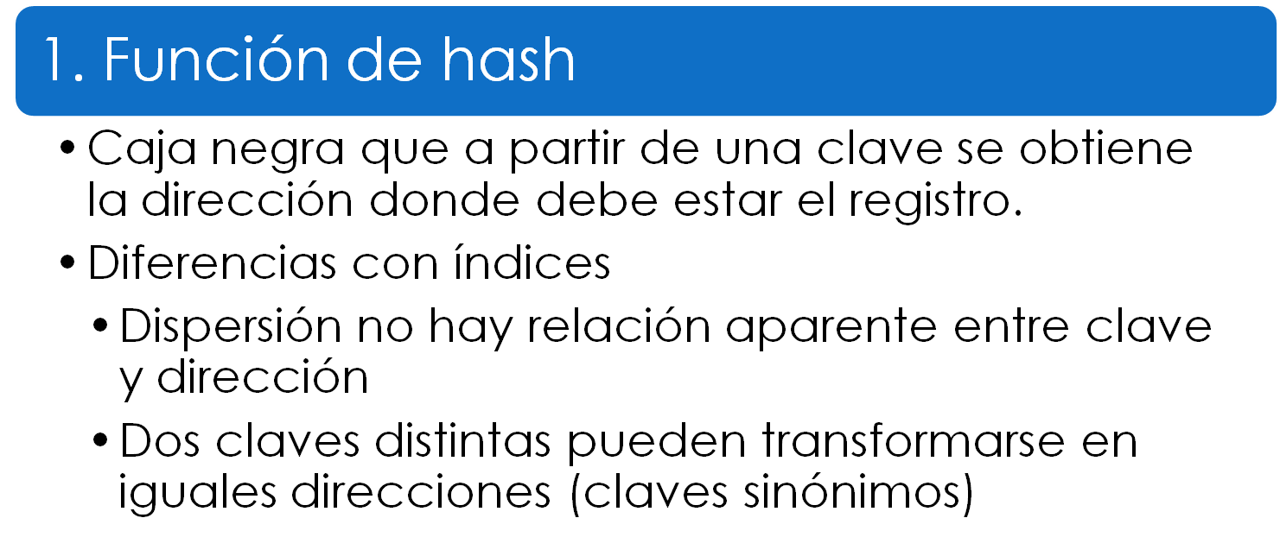
Hashing (Dispersión) → Parámetros
FOD - CLASE 7
UNLP - Facultad de Informática

Slide 9
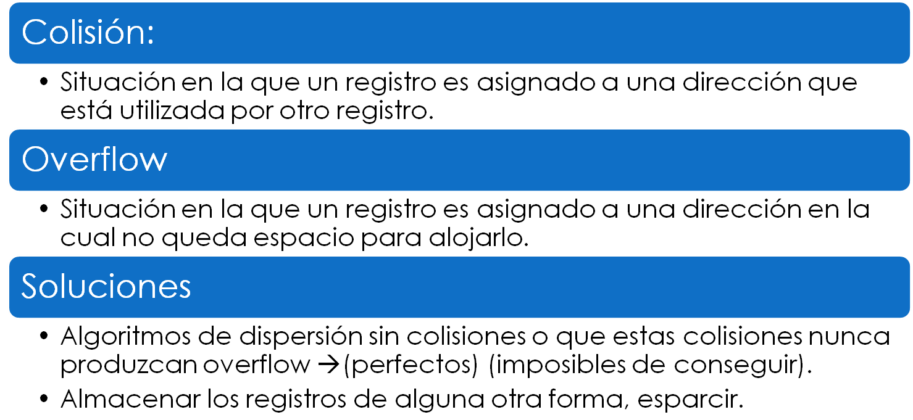
Hashing (Dispersión) → parámetros
FOD - CLASE 7
UNLP - Facultad de Informática

Slide 10
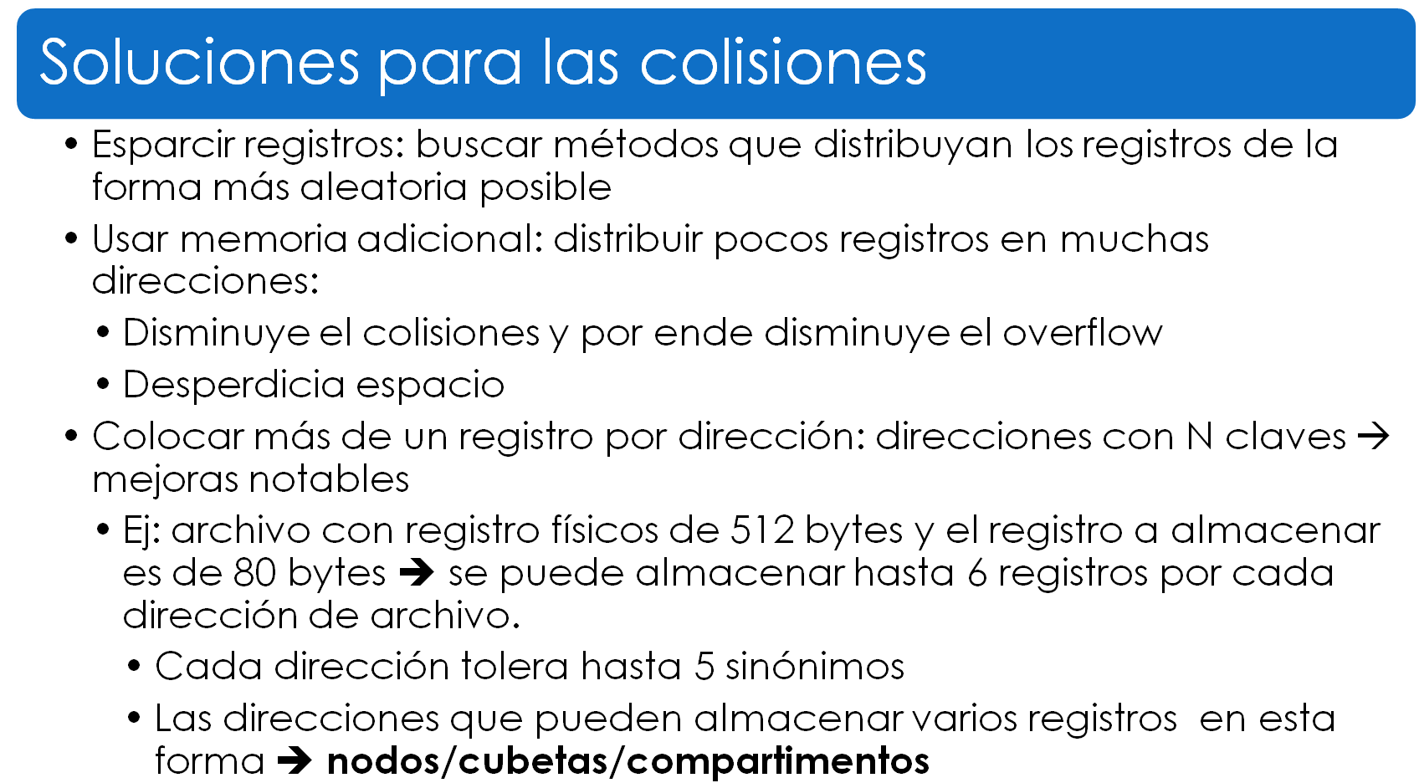
Hashing (Dispersión) → Parámetros
FOD - CLASE 7
UNLP - Facultad de Informática

Slide 11
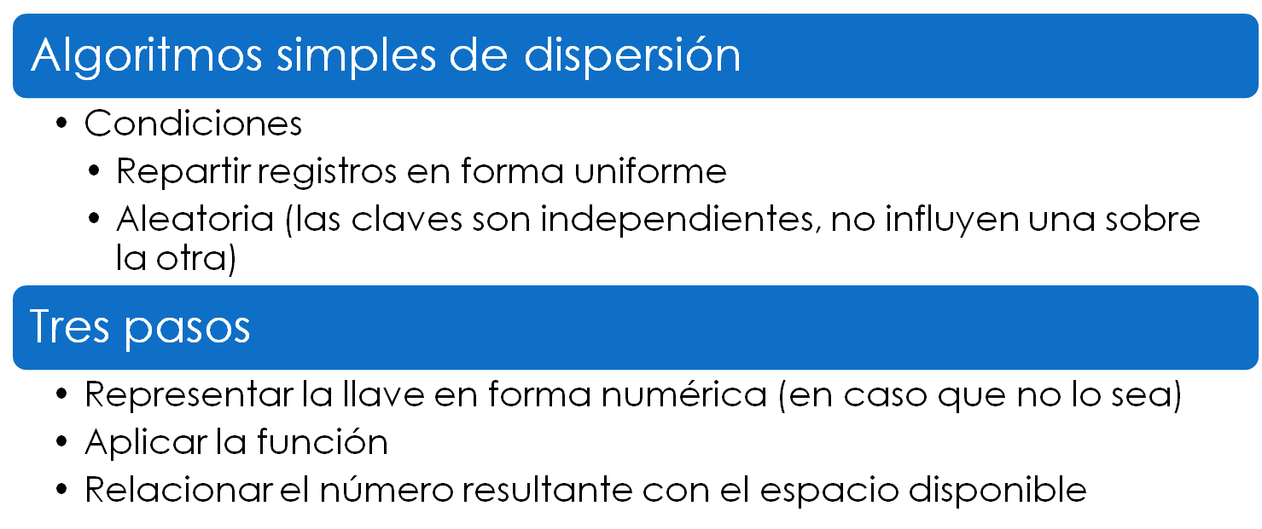
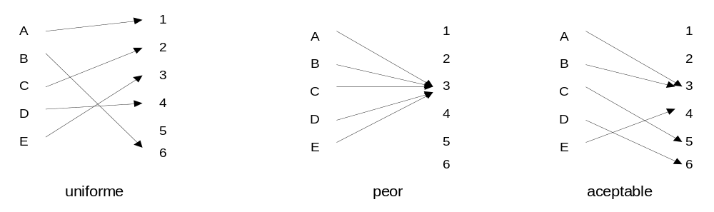
Hashing (Dispersión) → Parámetros
FOD - CLASE 7
UNLP - Facultad de Informática

Slide 12
Hashing (Dispersión) → Parámetros
Ejemplo de Funciones de dispersión
  Centros cuadrados: la llave se multiplica por si misma y tomando los dígitos centrales al cuadrado, posteriormente se ajusta al espacio disponible
  División: la clave se divide por un # aproximadamente igual al # de direcciones (número primo pues tiende a distribuir residuos en forma más eficiente)
  Desplazamiento: los dígitos externos de ambos extremos se corren hacia adentro, se suman y se ajusta al espacio disponible
IBD - CLASE 9
Notes:
CENTROS CUADRADOS: clave de 6 dígitos, cuadrado 12 dígitos 7000 direcciones:
172148 al cuadrado 029634933904 3493 * 0.7 = 2445
DIVISIÓN: 172148 mod 6997 = 4220
DESPLAZAMIENTO: 17207359 1720
7359 + 1720 = 9079 * 0.7 = dirección
PLEGADO: 17207359 953
710
207
870 (factor de ajuste)

Slide 13
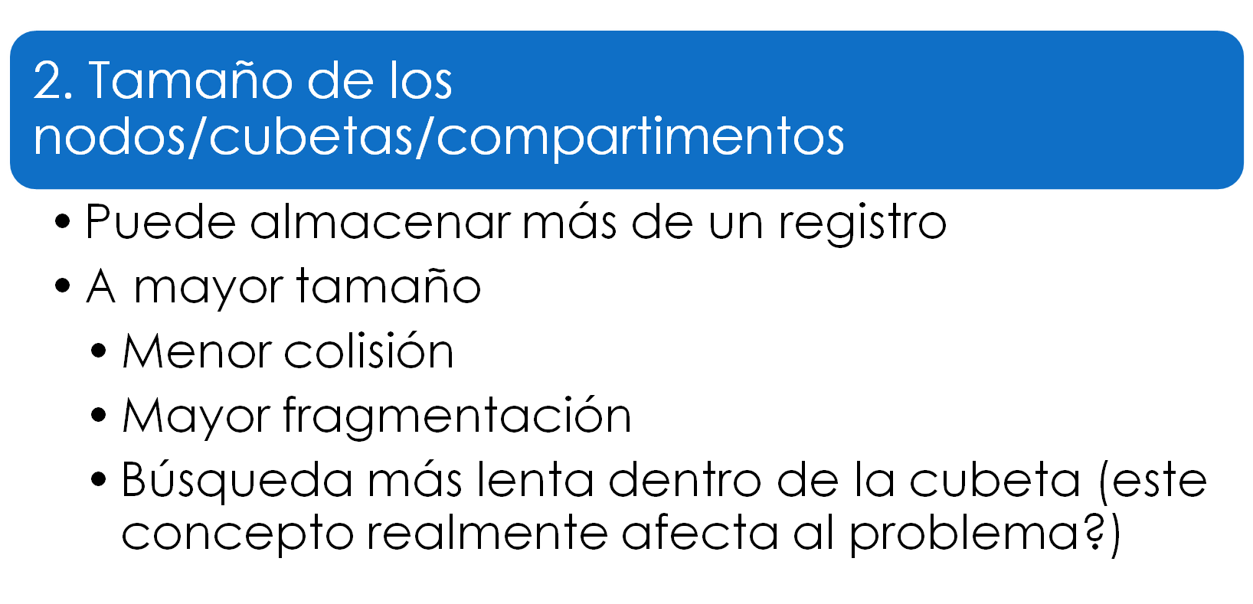
Hashing (Dispersión) → Parámetros
FOD - CLASE 7
UNLP - Facultad de Informática

Slide 14
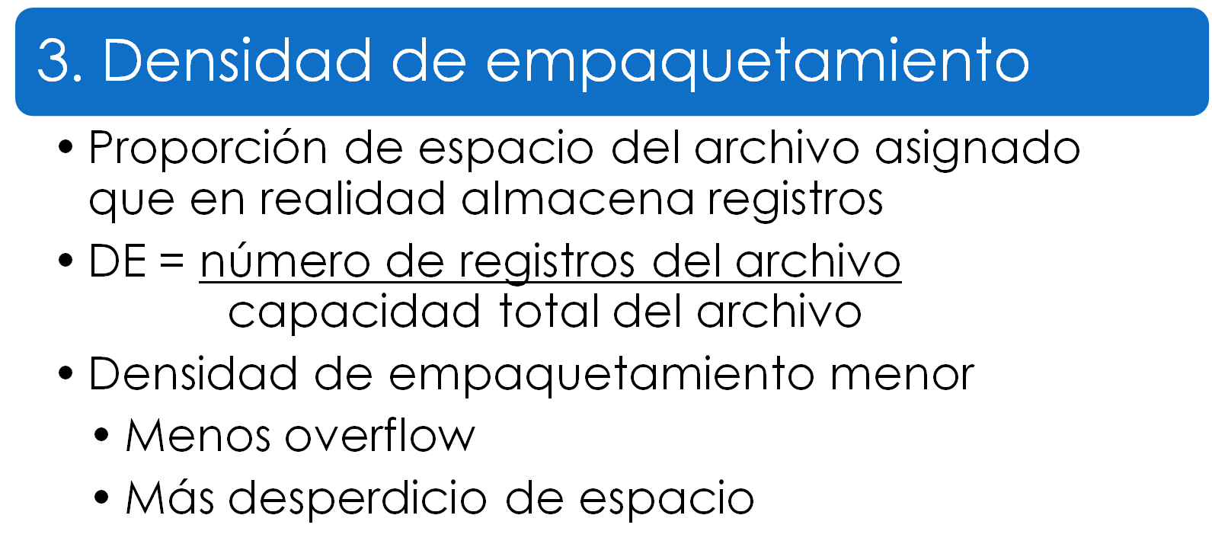
Hashing (Dispersión) → Parámetros
FOD - CLASE 7
UNLP - Facultad de Informática

Slide 15
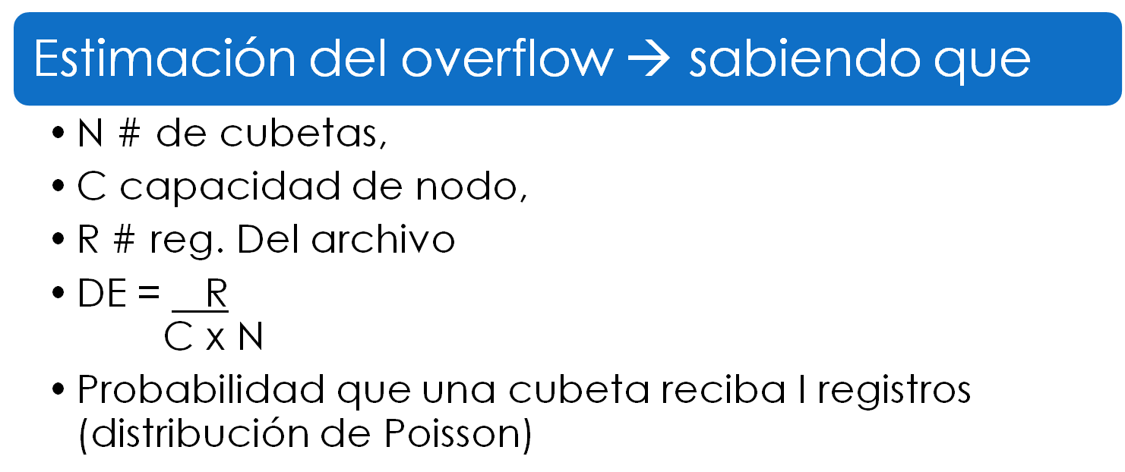
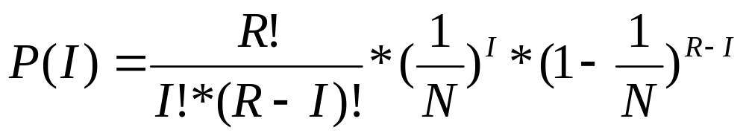
Hashing (Dispersión) → Parámetros
FOD - CLASE 7
UNLP - Facultad de Informática

Slide 16
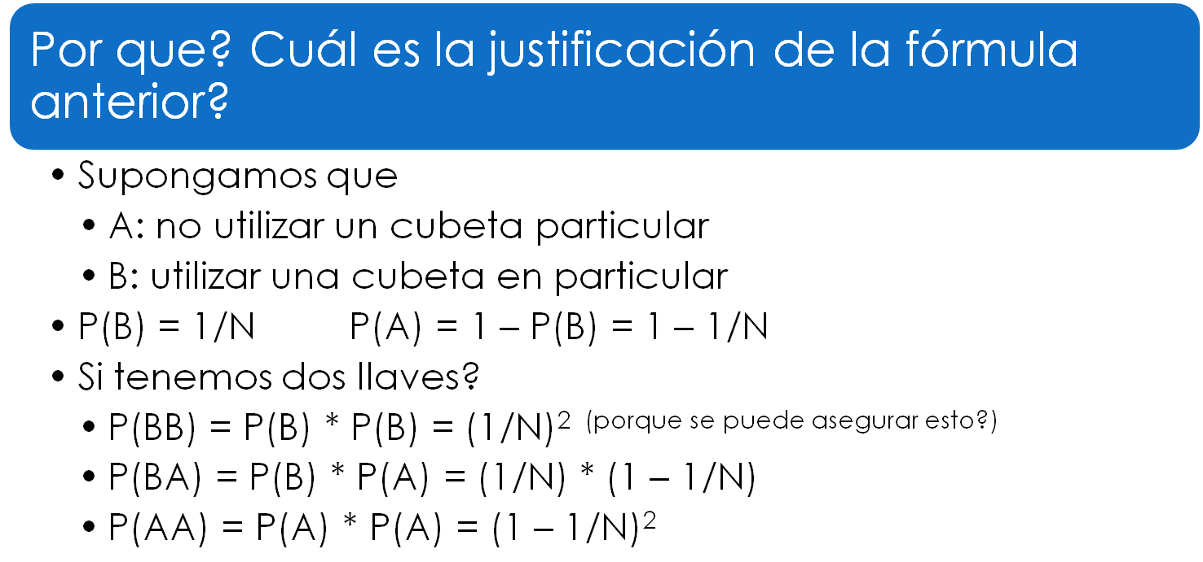
Hashing (Dispersión) → Parámetros
FOD - CLASE 7
UNLP - Facultad de Informática

Slide 17
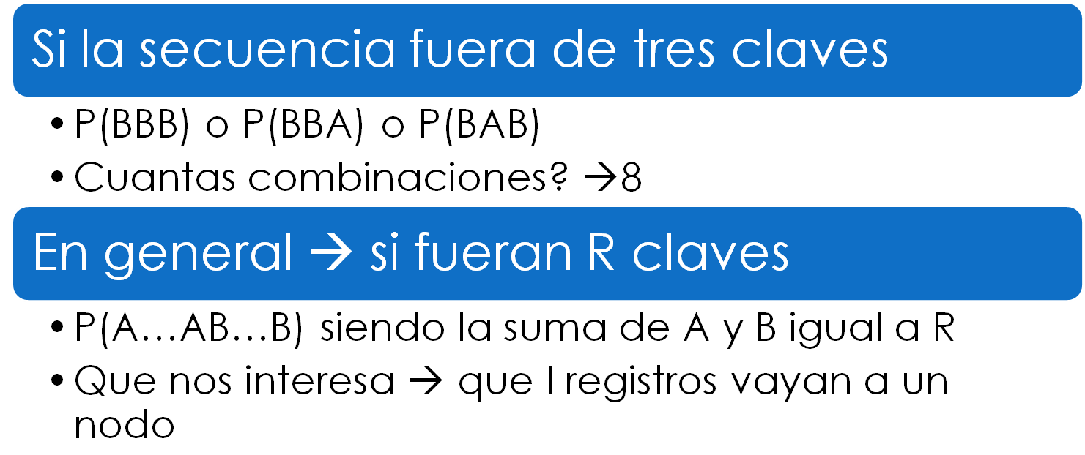
Hashing (Dispersión) → Parámetros
FOD - CLASE 7
UNLP - Facultad de Informática

Slide 18
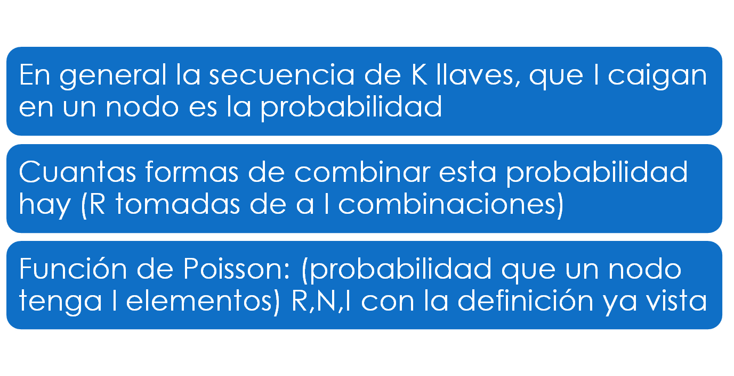

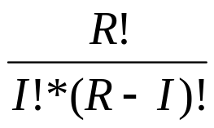
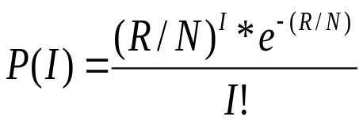
Hashing (Dispersión) → Parámetros
FOD - CLASE 7
UNLP - Facultad de Informática

Slide 19
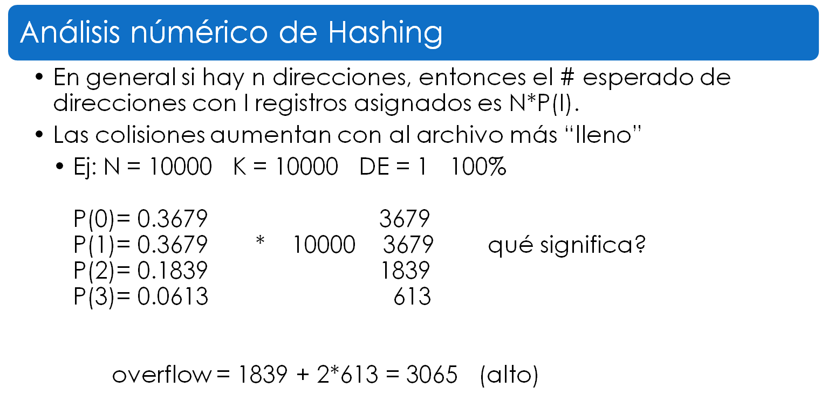
Hashing (Dispersión) → Parámetros
FOD - CLASE 7
UNLP - Facultad de Informática

Slide 20
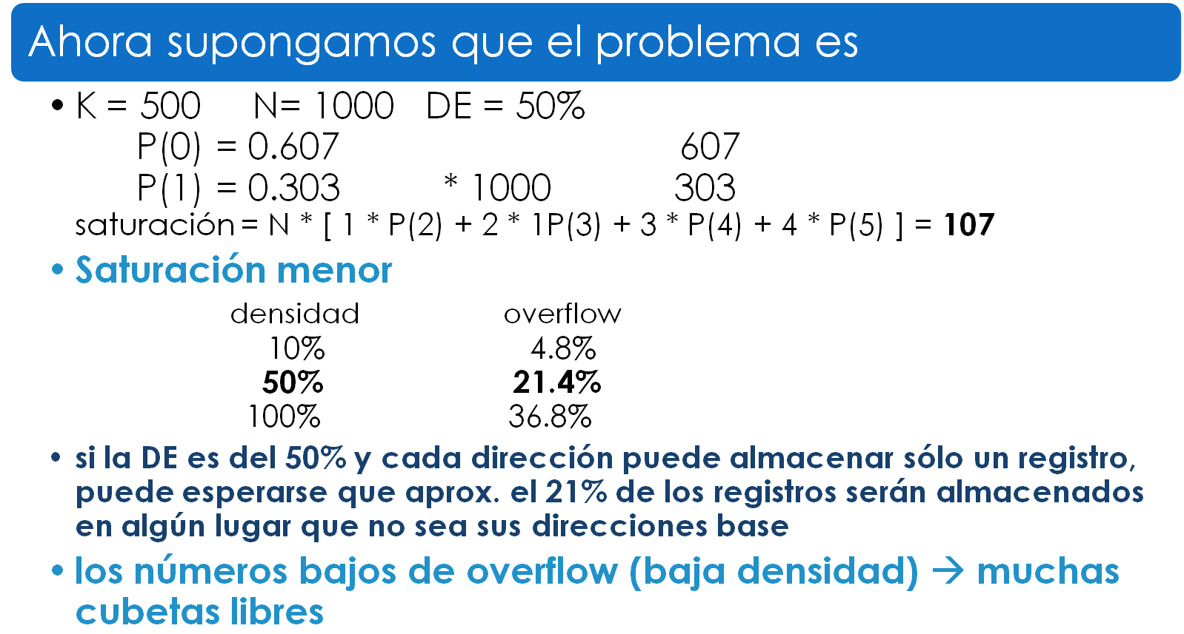
Hashing (Dispersión) → Parámetros
FOD - CLASE 7
UNLP - Facultad de Informática

Slide 21
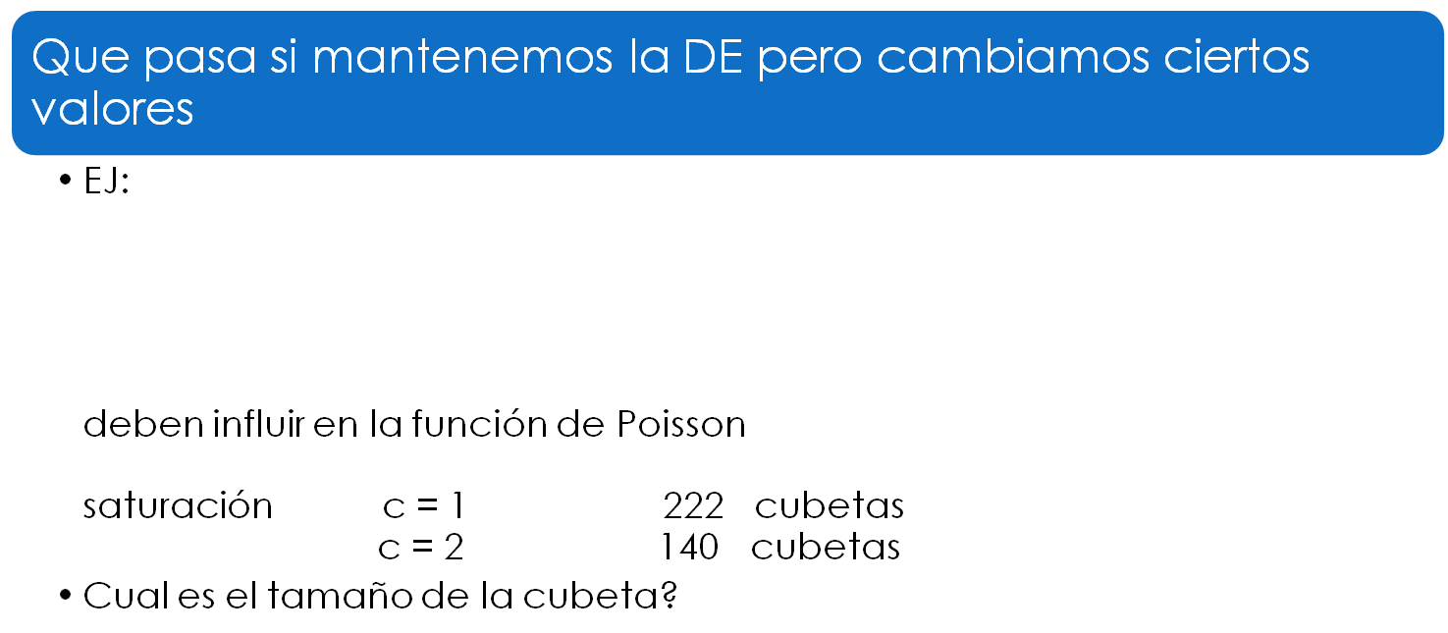
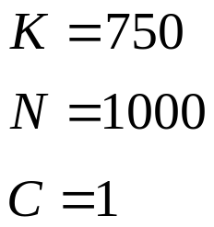
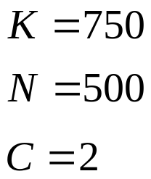
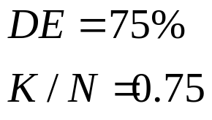
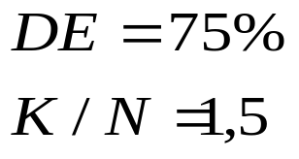
Hashing (Dispersión) → Parámetros
FOD - CLASE 7
UNLP - Facultad de Informática

Slide 22
Hashing (Dispersión) → Parámetros
DE | 1 | 2 | 5 | 10 | 100
10% | 4.8 | 0.6 | 0.0 | 0.0 | 0.0
20% | 9.4 | 2.2 | 0.1 | 0.0 | 0.0
30% | 13.6 | 4.5 | 0.4 | 0.0 | 0.0
40% | 17.6 | 7.3 | 1.1 | 0.1 | 0.0
50% | 21.3 | 10.4 | 2.5 | 0.4 | 0.0
60% | 24.8 | 13.7 | 4.5 | 1.3 | 0.0
70% | 28.1 | 17.0 | 7.1 | 2.9 | 0.0
75% | 29.6 | 18.7 | 8.6 | 4.0 | 0.0
80% | 31.2 | 20.4 | 10.3 | 5.3 | 0.1
90% | 34.1 | 23.8 | 13.8 | 8.9 | 0.8
100% | 36.8 | 27.1 | 17.6 | 12.5 | 4.0
FOD - CLASE 7
UNLP - Facultad de Informática

Slide 23
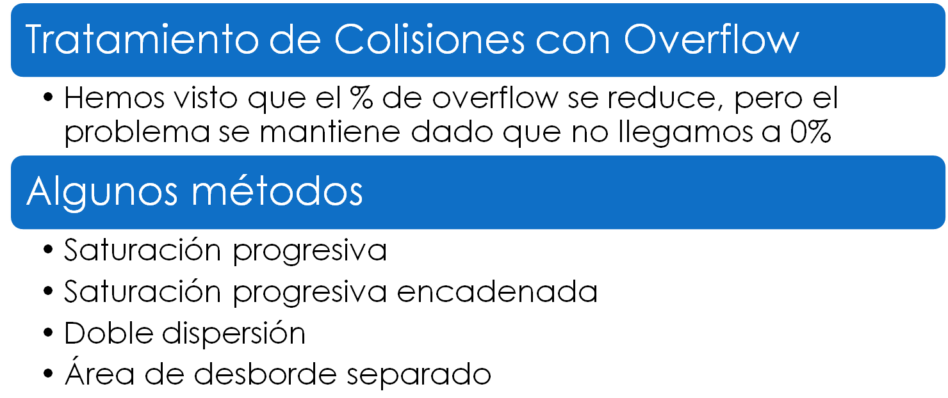
Hashing (Dispersión) → Parámetros
FOD - CLASE 7
UNLP - Facultad de Informática

Slide 24
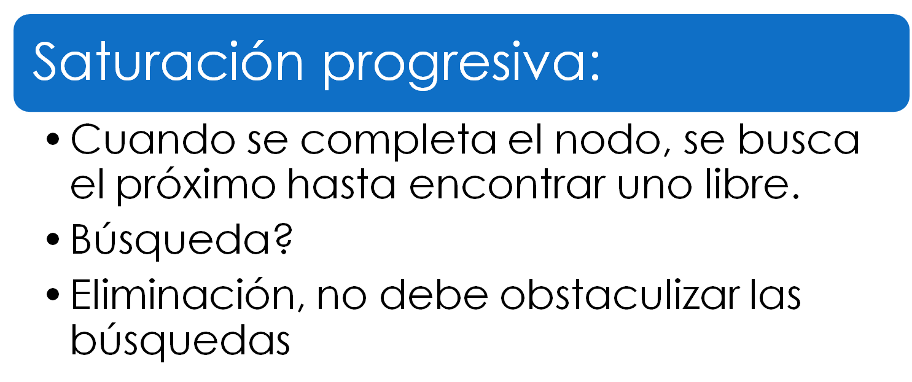
Hashing (Dispersión) → Parámetros
FOD - CLASE 7
UNLP - Facultad de Informática

Slide 25
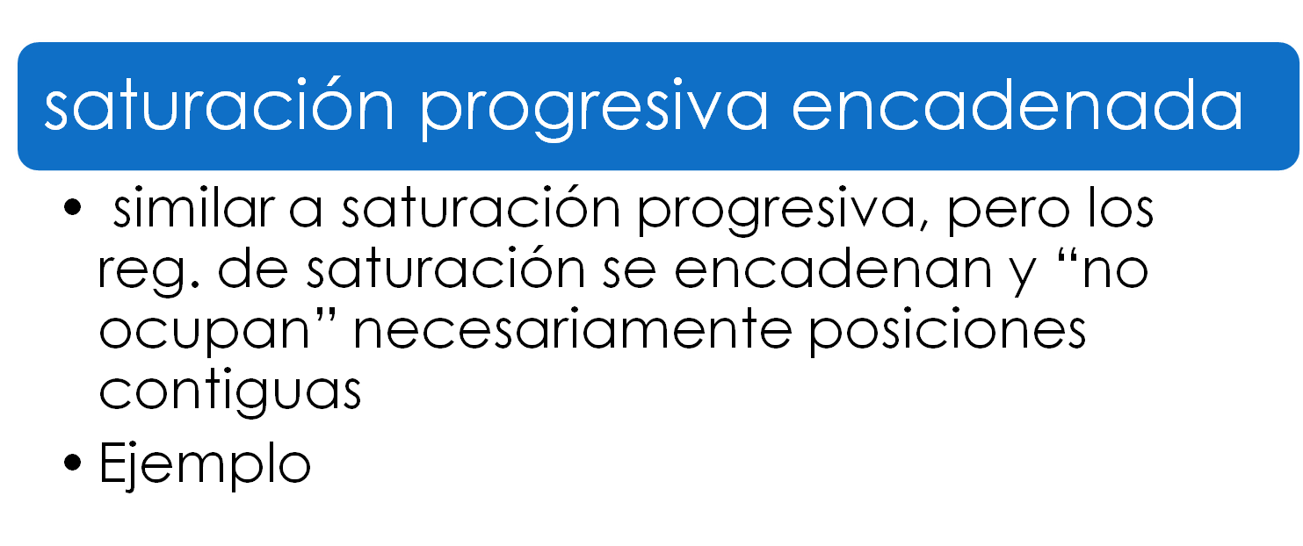
Hashing (Dispersión) → Parámetros
FOD - CLASE 7
UNLP - Facultad de Informática

Slide 26
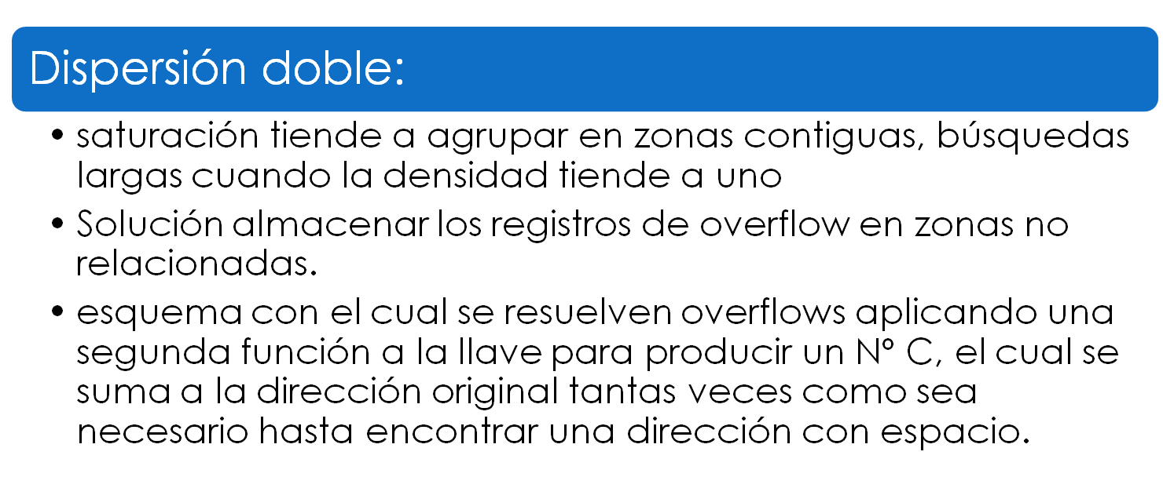
Hashing (Dispersión) → Parámetros
FOD - CLASE 7
UNLP - Facultad de Informática

Slide 27
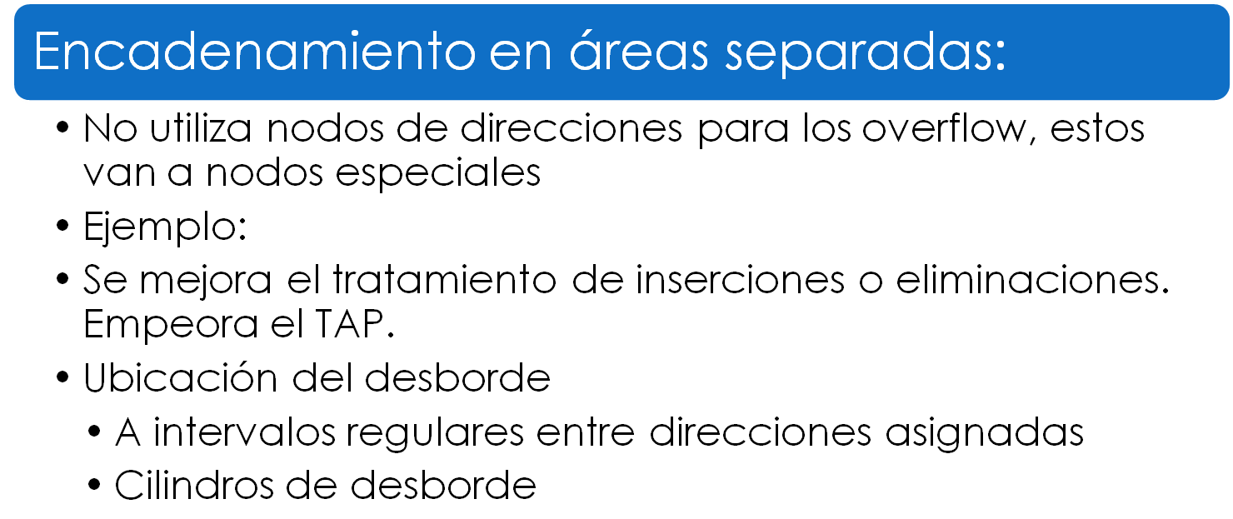
Hashing (Dispersión) → Parámetros
FOD - CLASE 7
UNLP - Facultad de Informática

Slide 28
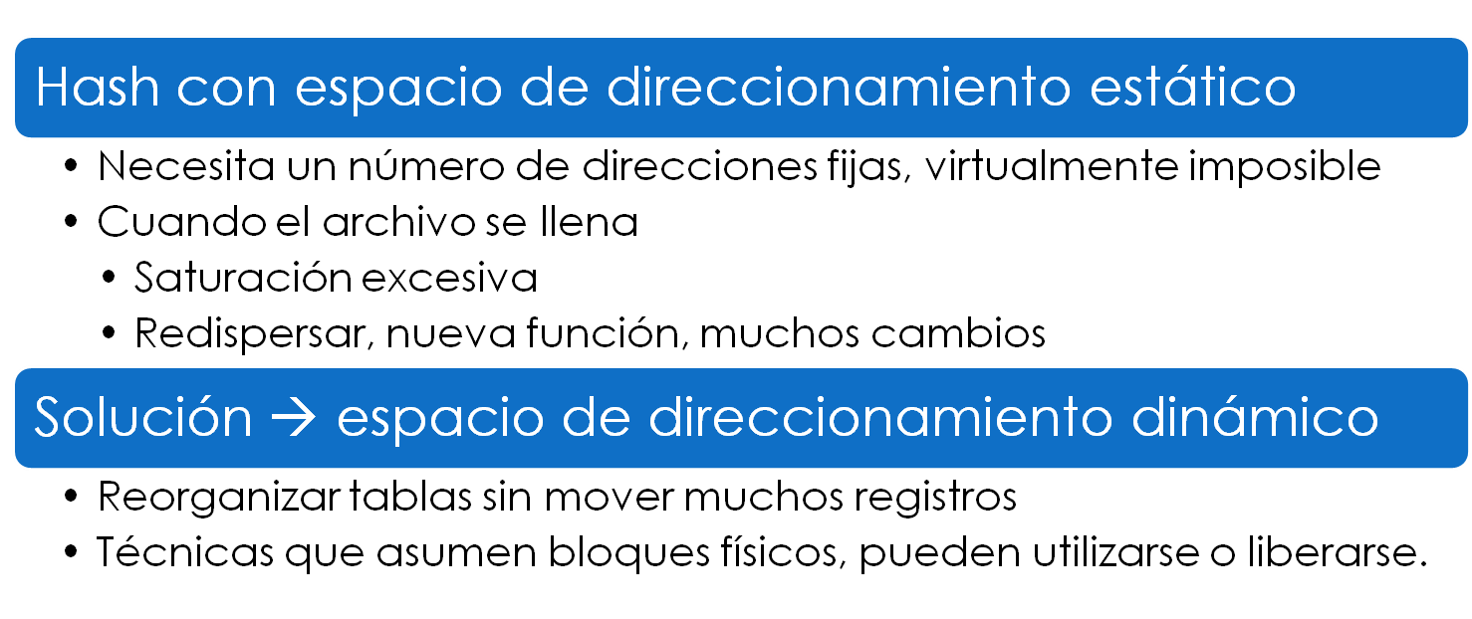
Hashing (Dispersión)
FOD - CLASE 7
UNLP - Facultad de Informática
Notes:
CLASE 18

Slide 29
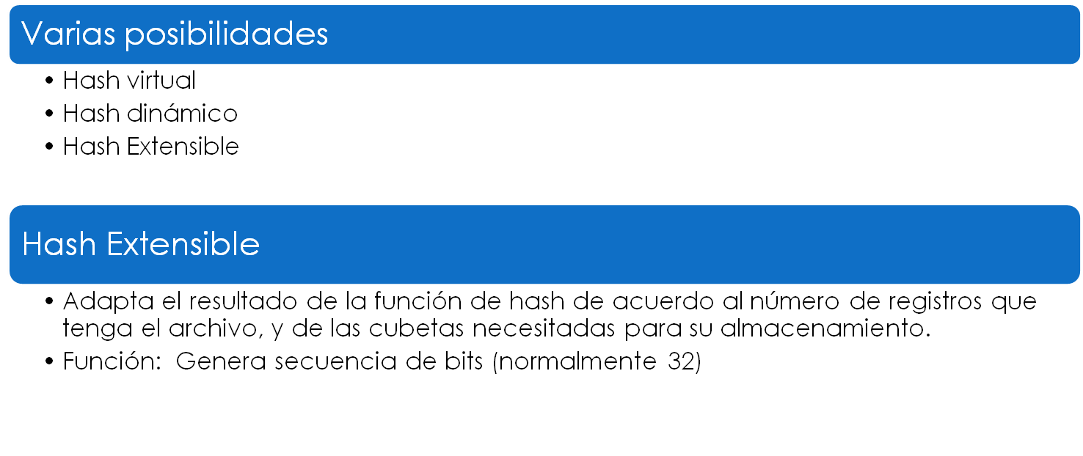
Hashing (Dispersión) → espacio dinámico
FOD - CLASE 7
UNLP - Facultad de Informática

Slide 30
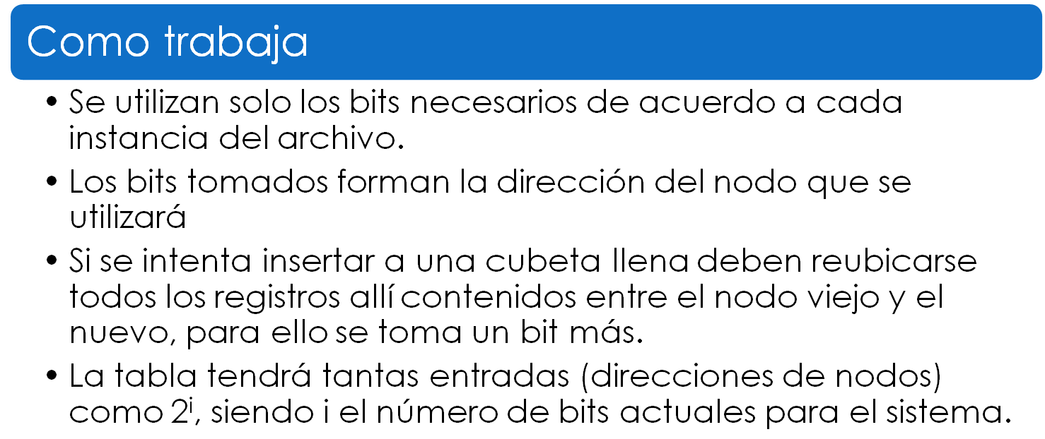
Hashing (Dispersión) → espacio dinámico
FOD - CLASE 7
UNLP - Facultad de Informática

Slide 31
Hashing (Dispersión) → espacio dinámico (ejemplo
Clave | Secuencia de bits
Alfa | …. 0011 0011
Beta | …. 0110 0101
Gamma | …. 1001 1010
Epsilon | …. 0111 1100
Delta | …. 1100 0001
Tita | …. 0001 0110
Omega | …. 1111 1111
Pi | …. 0000 0000
Tau | …. 0011 1011
Lambda | …. 0100 1000
Sigma | …. 0010 1110
FOD - CLASE 7
UNLP - Facultad de Informática

Slide 32

Elección de organización
Organización | Acc.un reg. CP | Todos reg. CP
Ninguna | Lento | Lento
Secuencial | Lento | Rápido
Index sec. | Buena | Rápida
Hash | Rápido | lento
FOD - CLASE 7
UNLP - Facultad de Informática

Slide 33
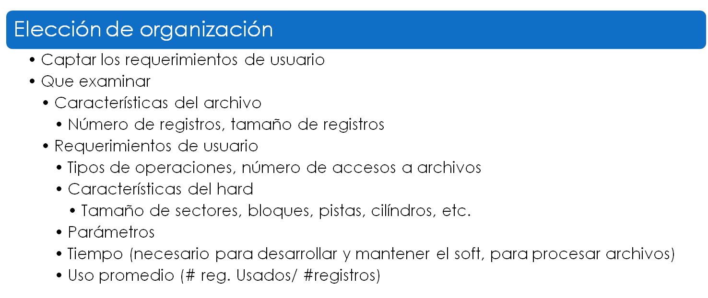
Elección de organización
FOD - CLASE 7
UNLP - Facultad de Informática

